Slide 1
PER-TDBG Rev A0.1_0_0 技轉
Presenter :
Division :
Date :
Rueinan Lu
ECD
2023/04/19

Slide 2
Agenda
Block Diagram
PCB Stack
The Board image
Jumper list
Connector list
GPIO測試
SMBus/I2C測試
LPC Debug card 測試
eSPI Debug card 測試

Slide 3
Block Diagram

Slide 4
PCB Stack
Layer 1: Top
Layer 2: Gnd
Layer 3: VCC
Layer 4: Bottom
Only Top層有元件

Slide 5
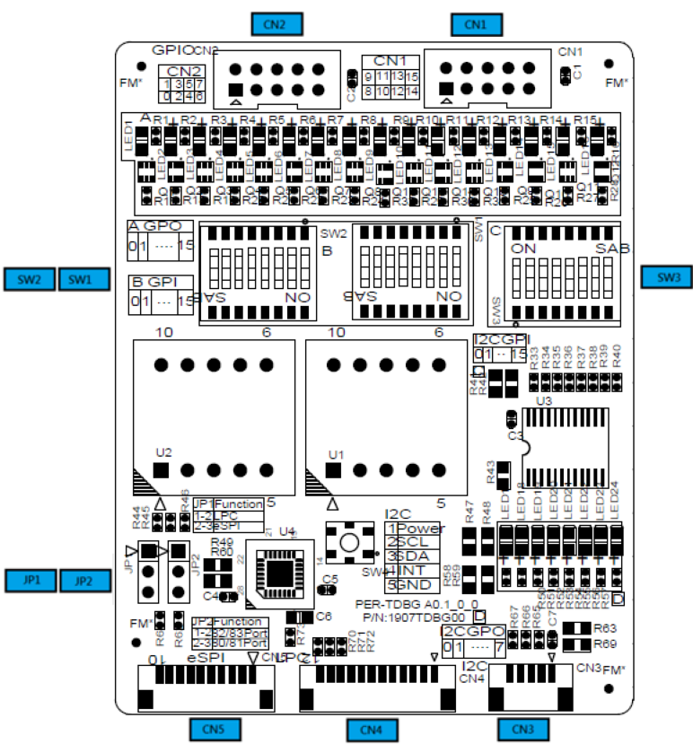
Top Layer

Slide 6

Bottom Layer

Slide 7
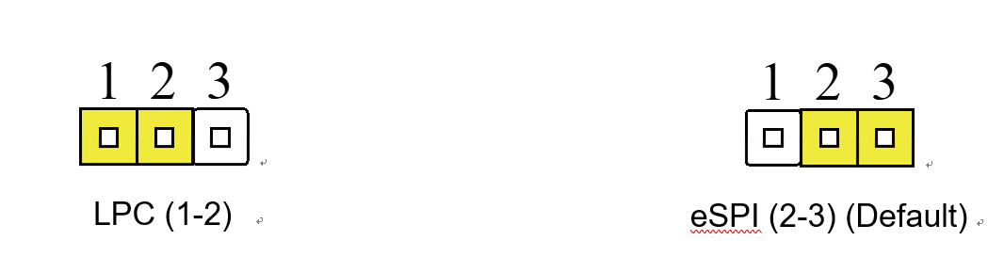
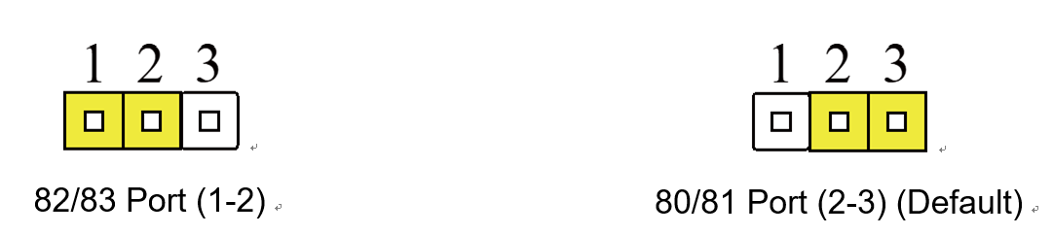
Jumper list
Label | Function
JP1 | LPC & eSPI Selection
JP2 | 82/83 & 80/81 Port Selection
(JP1)LPC & eSPI Selection Jumper
(JP2)82/83 & 80/81 Port Selection Jumper

Slide 8
Connector list
Label | Function
CN2 | 8 bits GPIO(0~7)
CN1 | 8 bits GPIO(8~15)
CN3 | SMBus/I2C Port
CN4 | LPC Debug and SMBus/I2C Port
CN5 | eSPI Debug Port

Slide 9
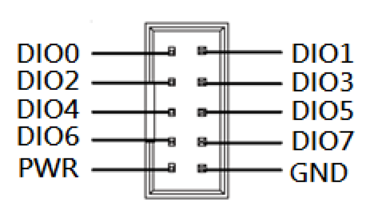
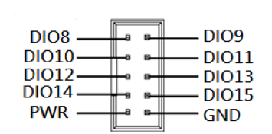
Connector list GPIO
(CN2) 8bits GPIO(0~7)
(CN1) 8bits GPIO(8~15)
Pin | Pin Name | Signal Type | Signal level
1 | GPIO0 | I/O | +5V
2 | GPIO1 | I/O | +5V
3 | GPIO2 | I/O | +5V
4 | GPIO3 | I/O | +5V
5 | GPIO4 | I/O | +5V
6 | GPIO5 | I/O | +5V
7 | GPIO6 | I/O | +5V
8 | GPIO7 | I/O | +5V
9 | +5V | PWR | +5V
10 | GND | GND
Pin | Pin Name | Signal Type | Signal level
1 | GPIO8 | I/O | +5V
2 | GPIO9 | I/O | +5V
3 | GPIO10 | I/O | +5V
4 | GPIO11 | I/O | +5V
5 | GPIO12 | I/O | +5V
6 | GPIO13 | I/O | +5V
7 | GPIO14 | I/O | +5V
8 | GPIO15 | I/O | +5V
9 | +5V | PWR | +5V
10 | GND | GND

Slide 10
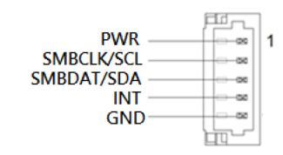
Connector list I2C/SMBus
(CN3) SMBus/I2C Port
Pin | Pin Name | Signal Type | Signal level
1 | +3.3V | PWR | +3.3V
2 | SMBCLK/SCL | IN | +3.3V
3 | SMBDAT/SDA | I/O | +3.3V
4 | INT | IN | +3.3V
5 | GND | GND

Slide 11
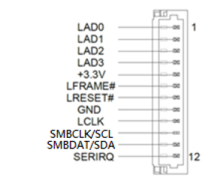
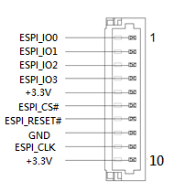
Connector list LPC Debug and SMBus/I2C Port & eSPI Debug Port
(CN4) LPC Debug and SMBus/I2C Port
Pin | Pin Name | Signal Type | Signal level
1 | LAD0 | I/O | +3.3V
2 | LAD1 | I/O | +3.3V
3 | LAD2 | I/O | +3.3V
4 | LAD3 | I/O | +3.3V
5 | +3.3V | PWR | +3.3V
6 | LFRAME# | IN | +3.3V
7 | LRESET# | IN | +3.3V
8 | GND | GND
9 | LCLK | IN | +3.3V
10 | SMBCLK/SCL | IN | +3.3V
11 | SMBDAT/SDA | I/O | +3.3V
12 | SERIRQ | IN | +3.3V
(CN5) eSPI Debug Port
Pin | Pin Name | Signal Type | Signal level
1 | ESPI_IO0 | I/O | +1.8V
2 | ESPI_IO1 | I/O | +1.8V
3 | ESPI_IO2 | I/O | +1.8V
4 | ESPI_IO3 | I/O | +1.8V
5 | +3.3V | PWR | +3.3V
6 | ESPI_CS# | IN | +1.8V
7 | ESPI_RESET# | IN | +1.8V
8 | GND | GND
9 | ESPI_CLK | IN | +1.8V
10 | +3.3V | PWR | +3.3V

Slide 12
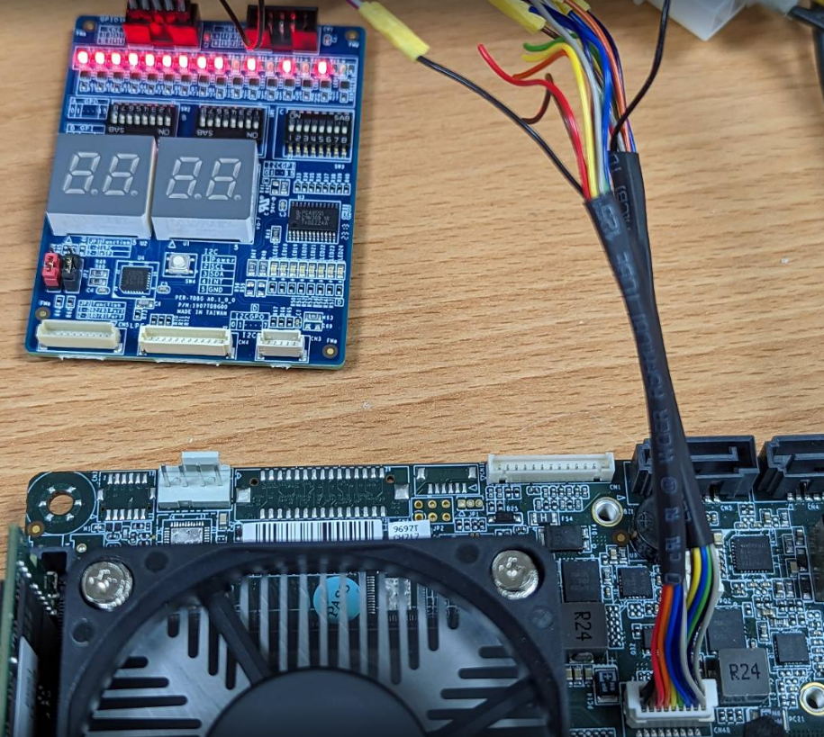
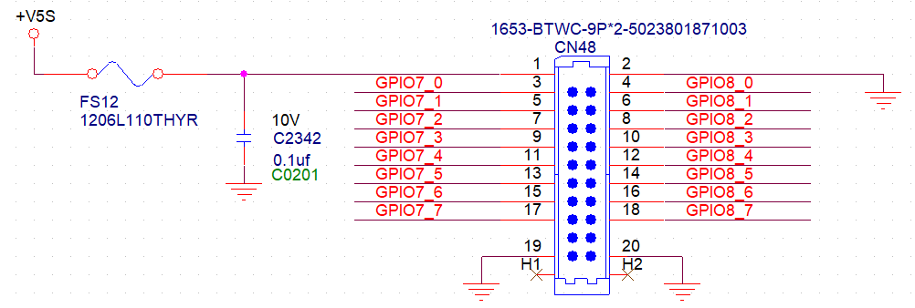
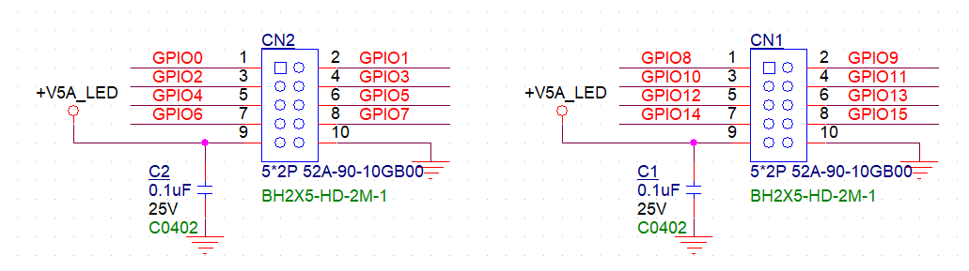
GPIO測試
這邊以EPIC-TGH7為測試主板，
主板的GPIO與小板的GPIO對接，主板這邊是選擇GPIO8~15，
也可以選擇GPIO0~7。對接如下，需要注意一下兩邊的Pin define
主板端
測試板端

Slide 13
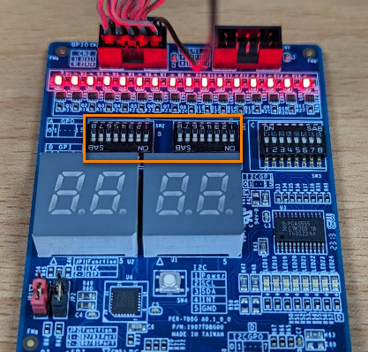
GPIO測試
測試小板端的GPO，請注意測試GPO時指撥開關一定要切到如下位置(往上撥)。

Slide 14
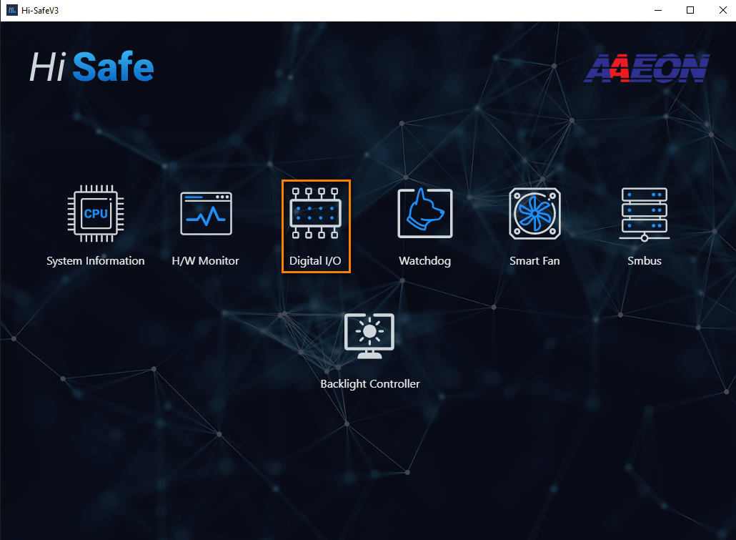
GPIO測試
這邊使用Hi-Safe測試，選擇Digital I/O

Slide 15
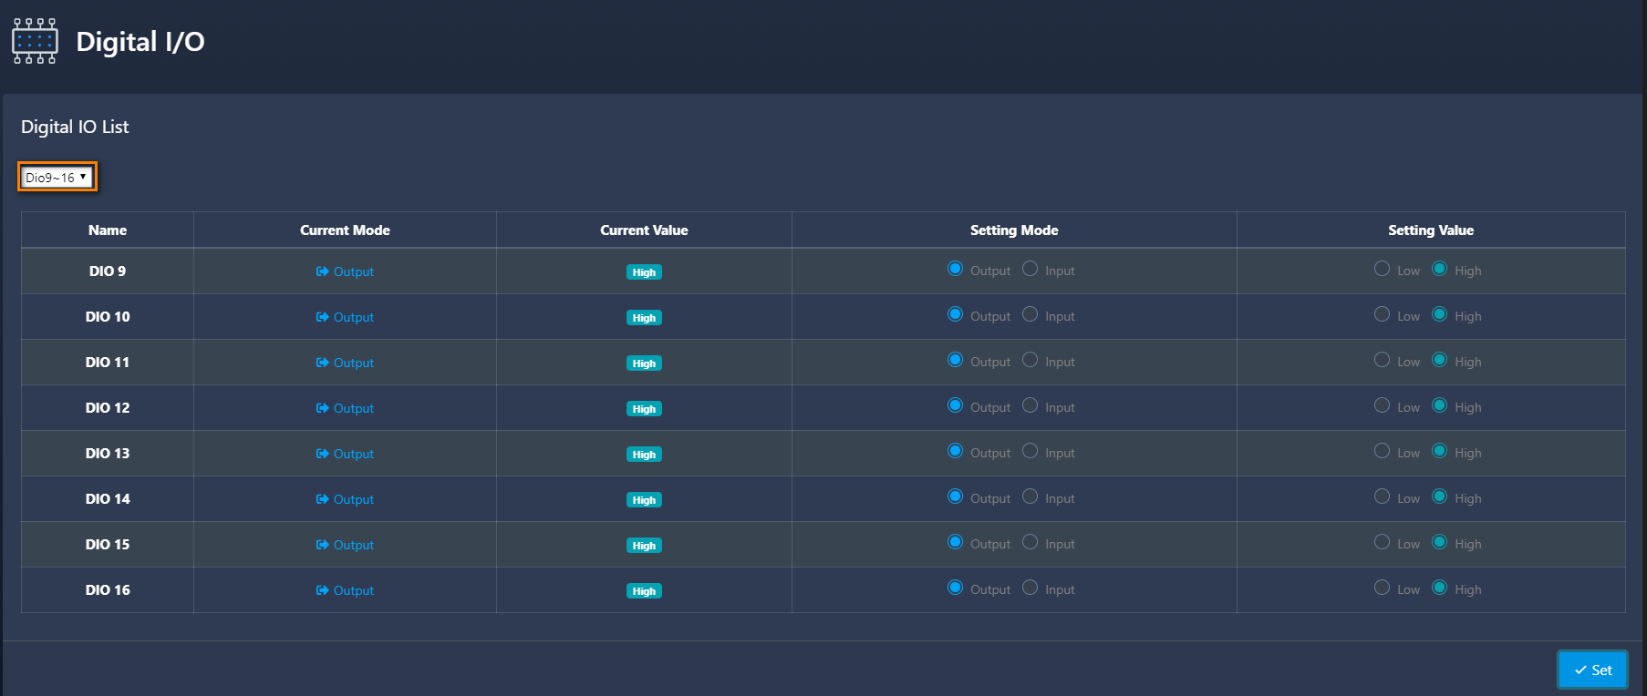
GPIO測試
因為測試時線材是接主板端的8~15所以DIO這邊也要選9~16(Hi-Safe是從1~16=小板是從0~15) 所以小板與Hi-Safe會差1個bit。

Slide 16
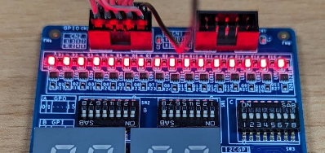
GPO測試
9~16都為Output, High
測試小卡的GPO0~7燈號顯示如下，LED顯示從左到右依序為GPO0~15

Slide 17
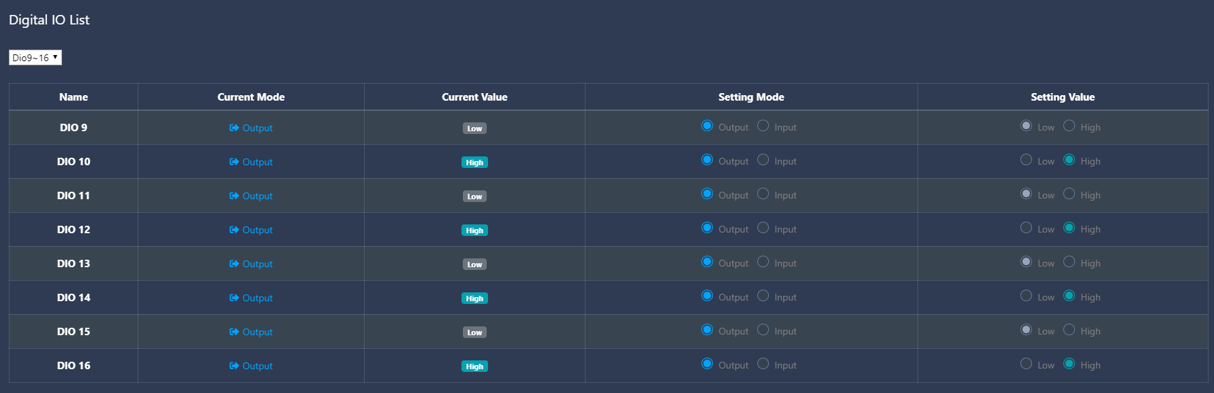
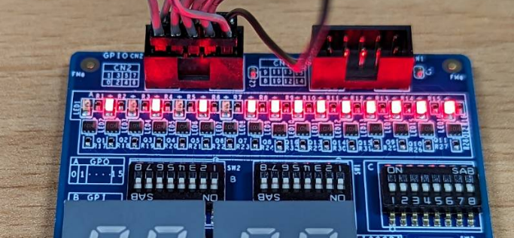
GPO測試
9~16都為Output，9, 11, 13, 15=Low，其它為High
測試小卡的GPO0~7燈號顯示如下，LED顯示從左到右依序為GPO0~15
GPO0, 2, 4, 6不亮，GPO1, 3, 5, 7亮。

Slide 18
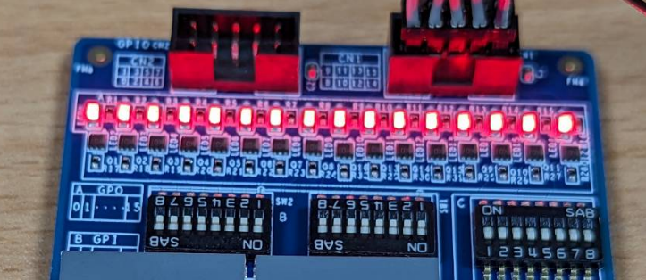
GPO測試
9~16都為Output, High
測試小卡的GPO8~15燈號顯示如下，LED顯示從左到右依序為GPO0~15

Slide 19
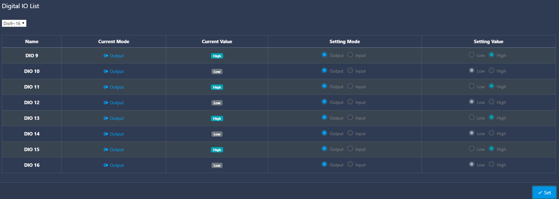
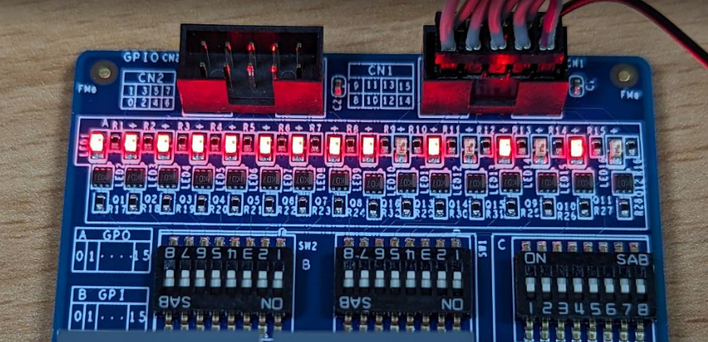
GPO測試
9~16都為Output，9, 11, 13, 15=High，其它為Low
測試小卡的GPO8~15燈號顯示如下， GPO9, 11, 13, 15不亮，GPO8, 10, 12, 14亮。

Slide 20
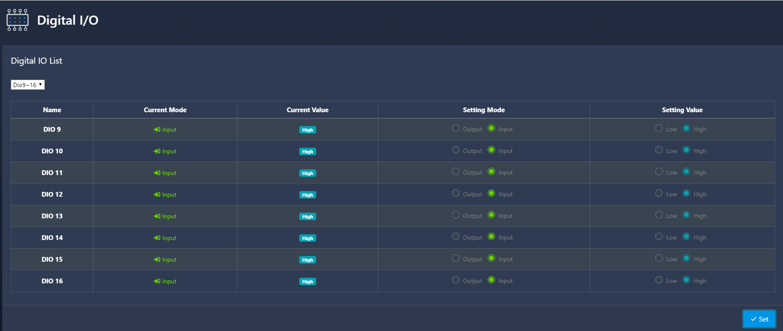
GPI測試
測試小卡的GPI為SW2 & SW1，左邊兩個，指撥開關撥到上方為High，撥到下方為Low，目前input都是在上方都為High，SW2對應左邊Connector(CN2)，SW1對應右邊Connector(CN1)。
9~16都為Input, High

Slide 21
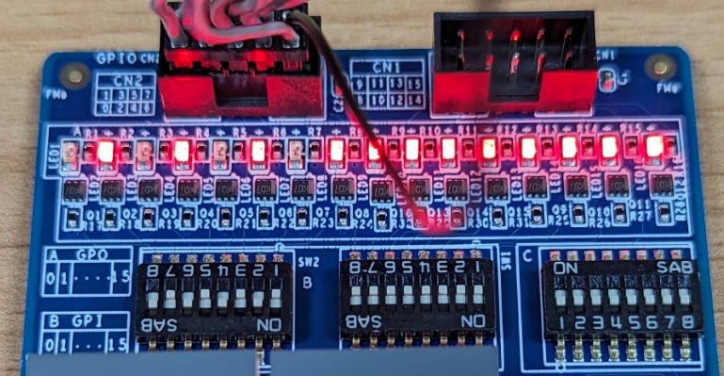
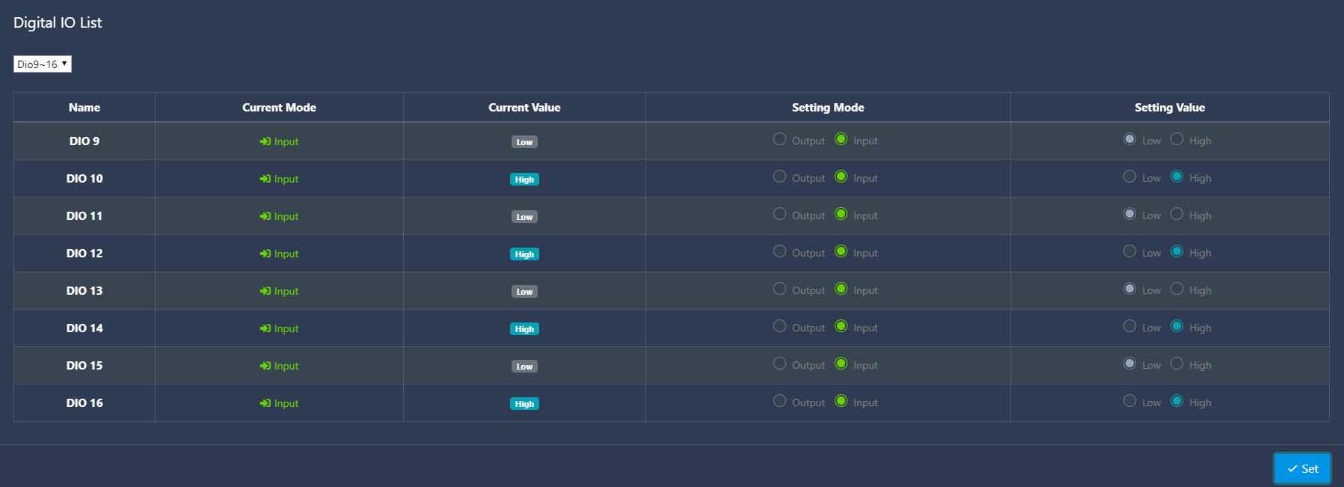
GPI測試
測試小卡的SW2的0, 2, 4, 6, 拉Low
9, 11, 13, 15都為Input Low，其餘為High

Slide 22
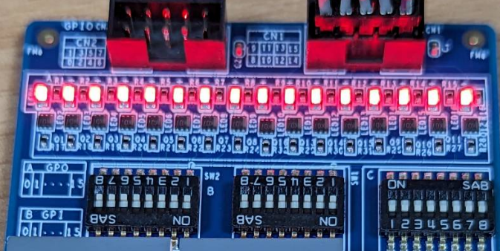
GPI測試
測試小卡的SW1，指撥開關撥到上方都為High。
9~16都為Input, High

Slide 23
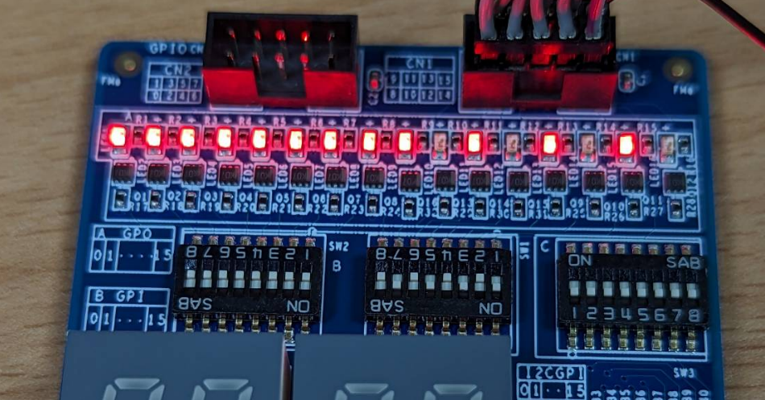
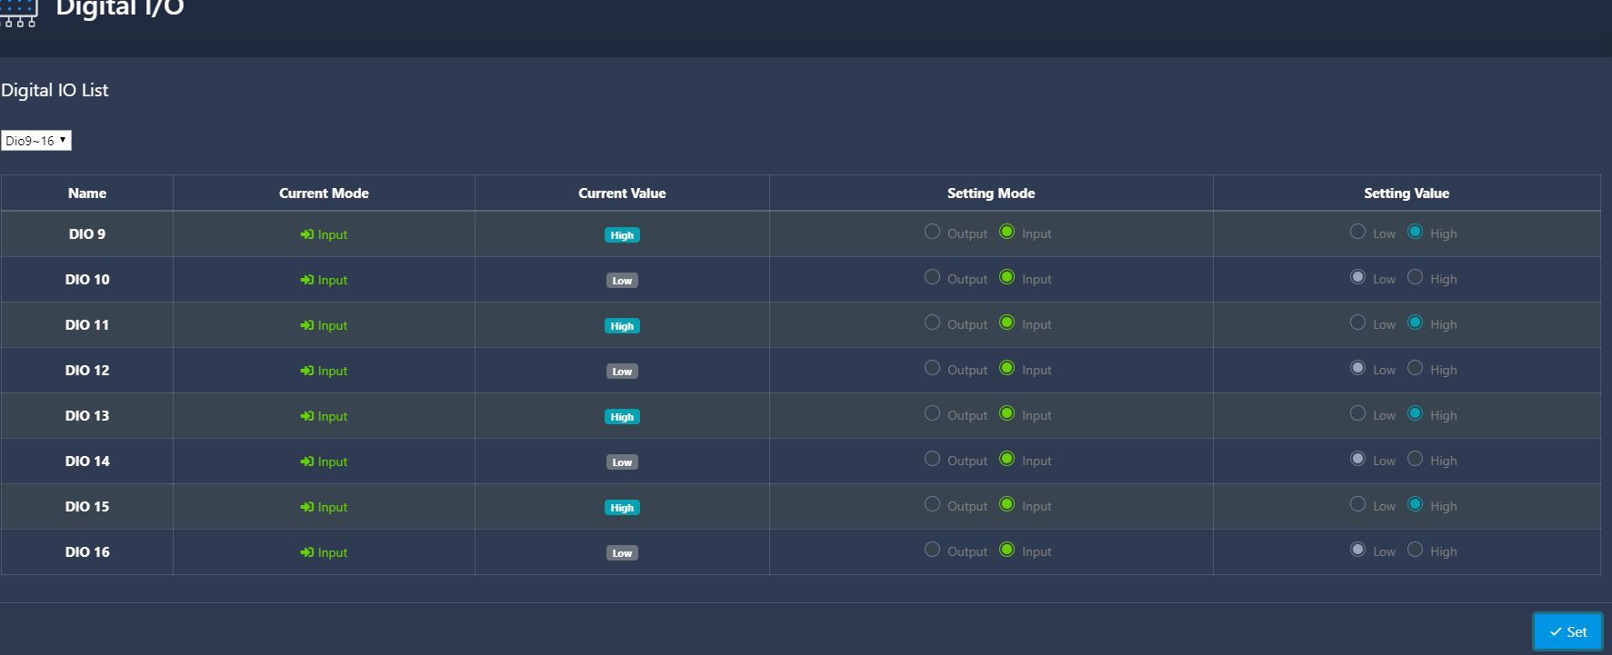
GPI測試
測試小卡的SW1的9, 11, 13, 15拉Low
10, 12, 14, 16都為Input Low，其餘為High

Slide 24
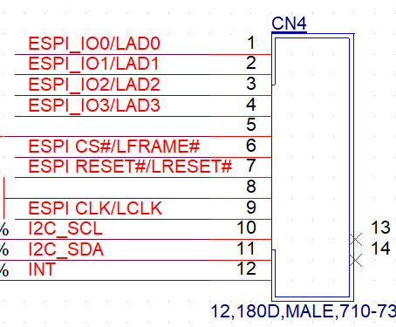
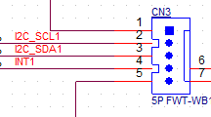
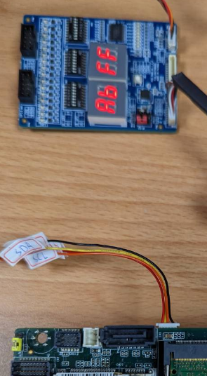
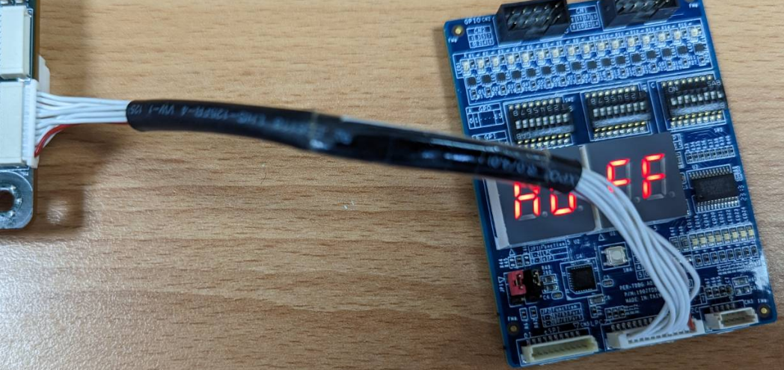
SMBus/I2C測試
若有問題請務必確認，Cable與SDA與SCL是否有接正確

Slide 25
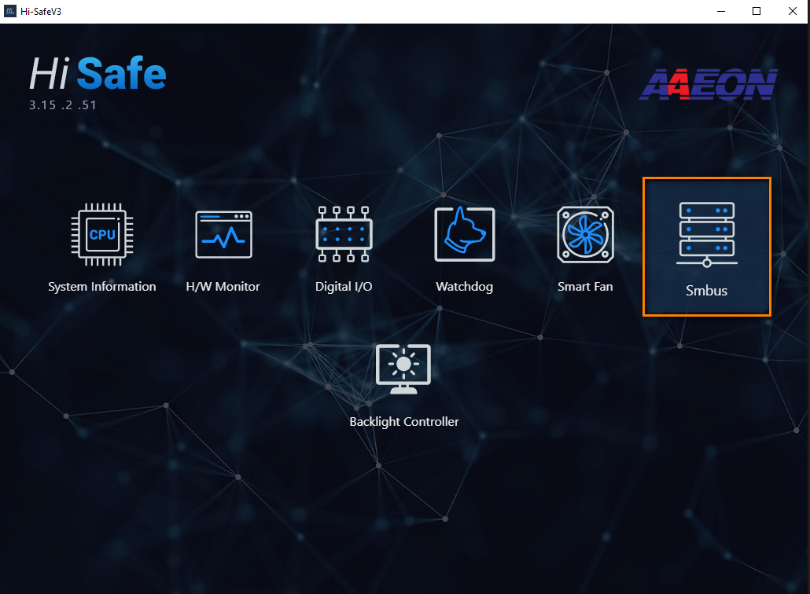
SMBus/I2C測試
進Hi-Safe，選擇Smbus。

Slide 26
SMBus/I2C測試
進Hi-Safe，選擇Smbus。

Slide 27
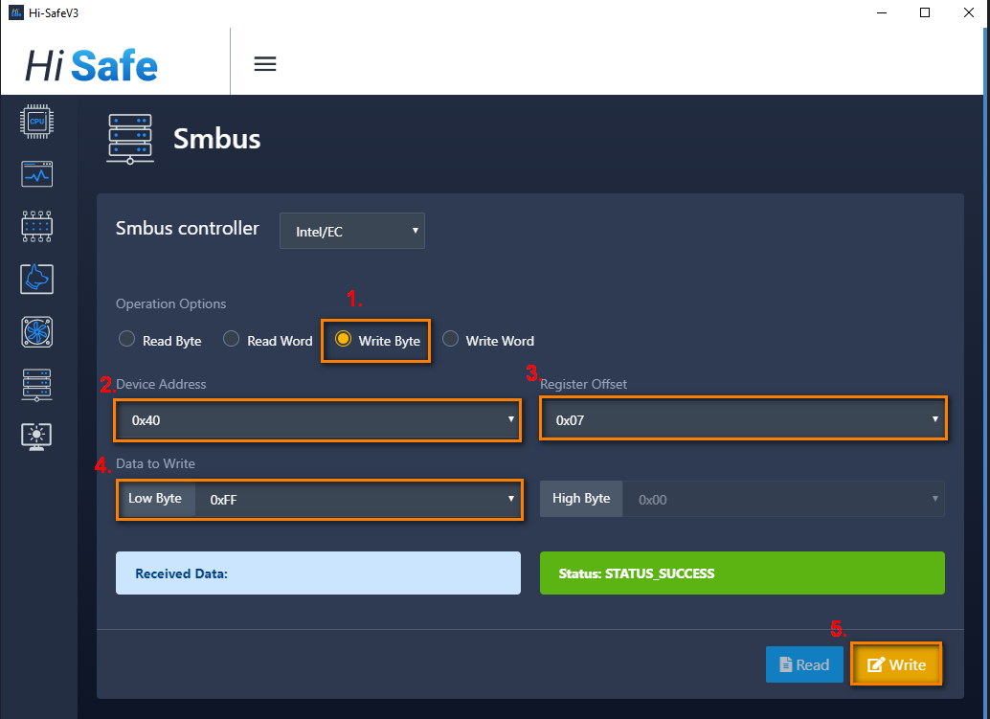
SMBus/I2C測試
測試讀
1. 先選Write Byte
2. Device Address 選0x40
3. Register offset 選0x07
4. Data to write 選0xFF
5. 右下選Write

Slide 28
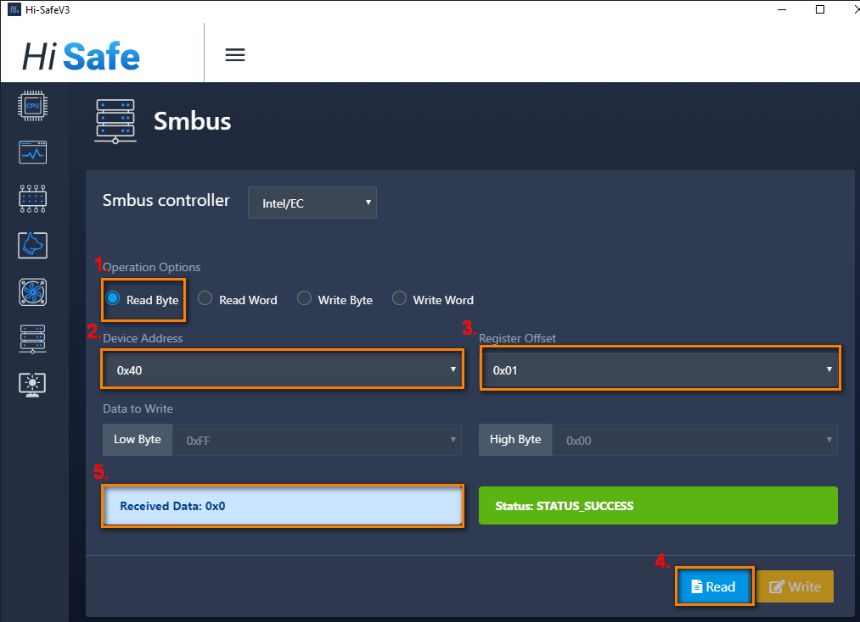
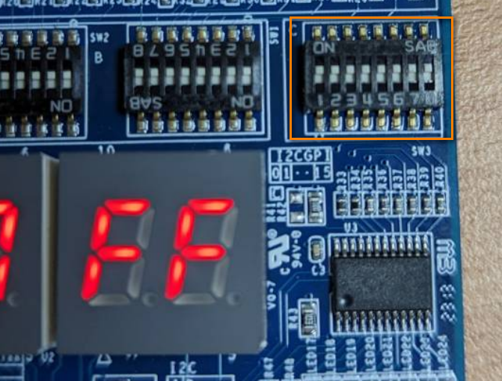
SMBus/I2C測試
1. 先選Read Byte
2. Device Address 選0x40
3. Register offset 選0x01
4. 右下選Read
5. Received Data讀到0x00
對應Switch往上切是Low

Slide 29
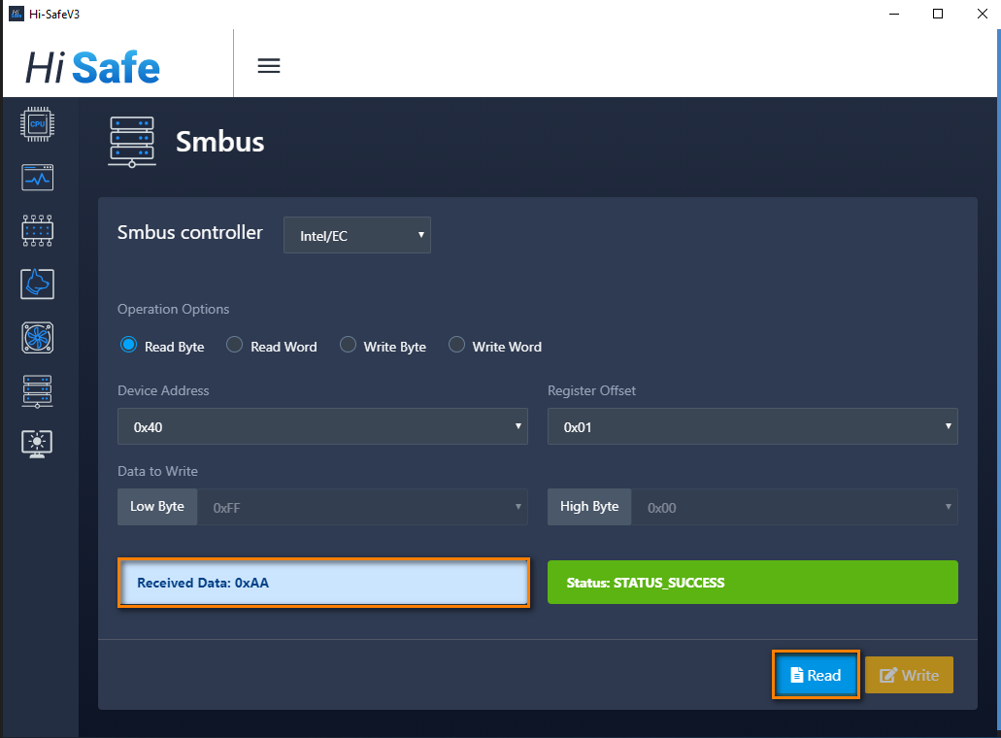
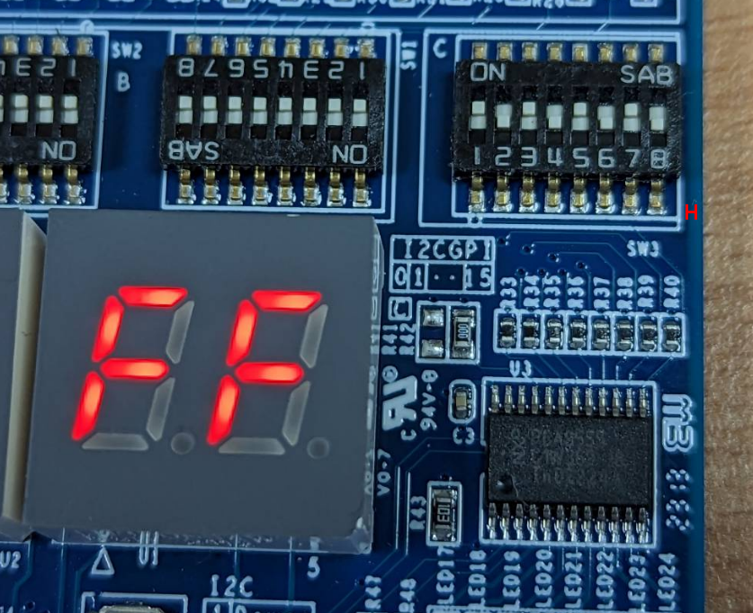
SMBus/I2C測試
Dip Switch再撥一次
之後再按Read
確認Data為AA
從左到右為LSB to HSB

Slide 30
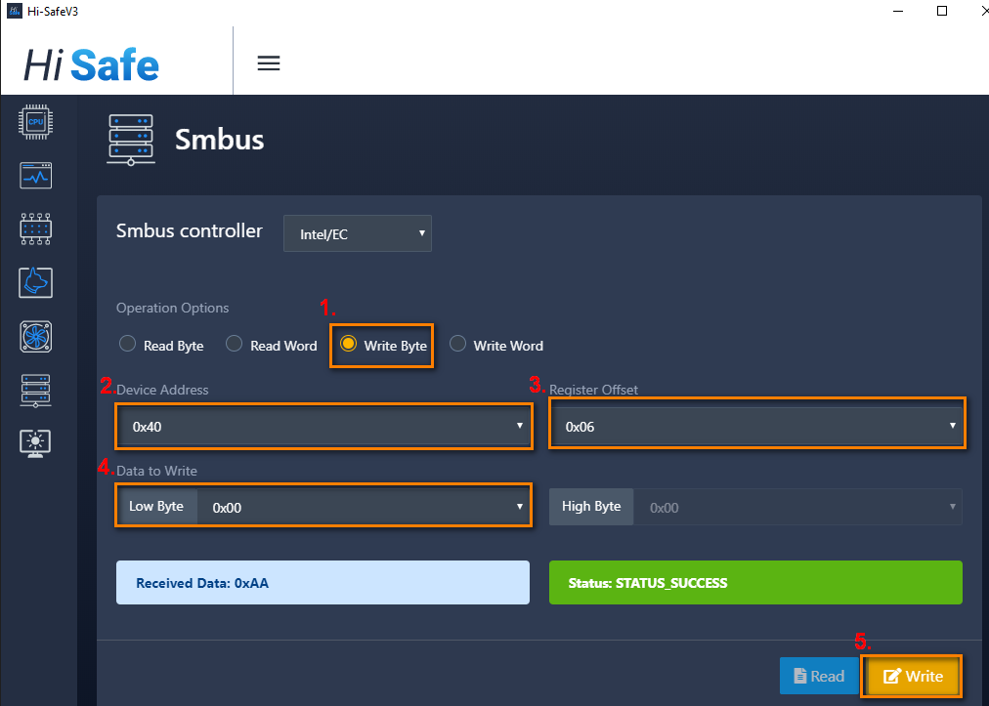
SMBus/I2C測試
測試寫
1. 先選Write Byte
2. Device Address 選0x40
3. Register offset 選0x06
4. Data to write 選0x00
5. 右下選Write

Slide 31
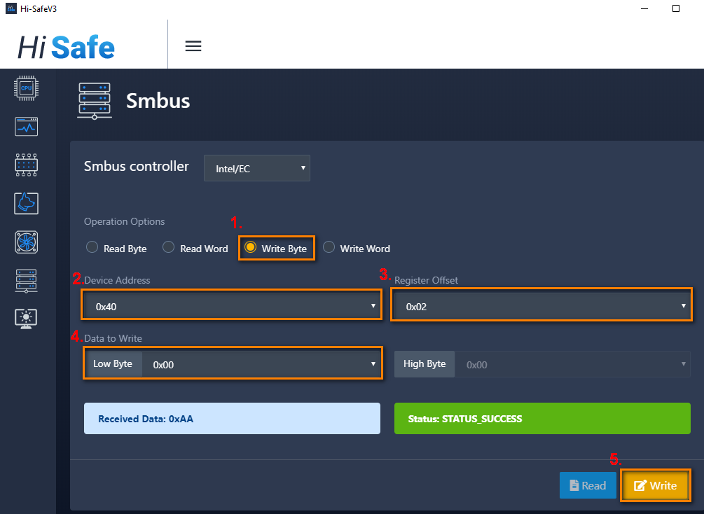
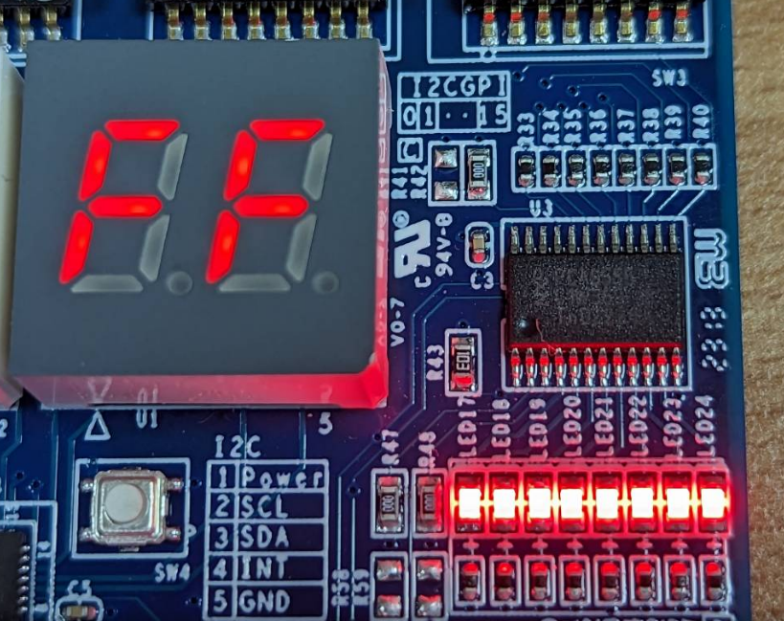
SMBus/I2C測試
1. 先選Write Byte
2. Device Address 選0x40
3. Register offset 選0x02
4. 右下選Write
5. Data to write Data寫到0x00
LED全亮

Slide 32
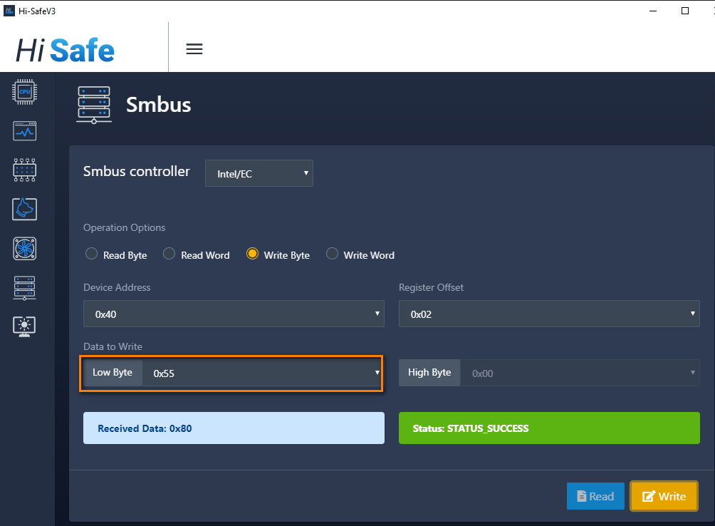
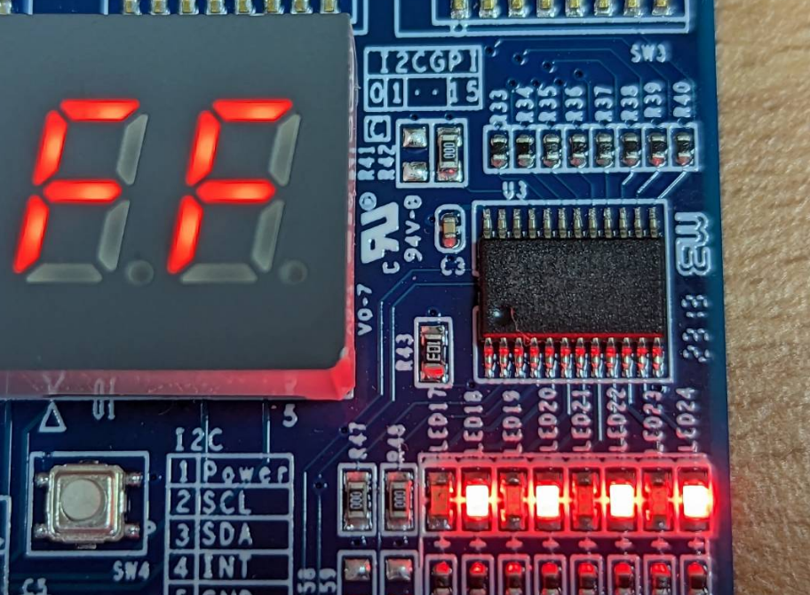
SMBus/I2C測試
1. Data to write Data寫到0x55
LED亮如下圖
左邊為HSB依序到右邊LSB

Slide 33
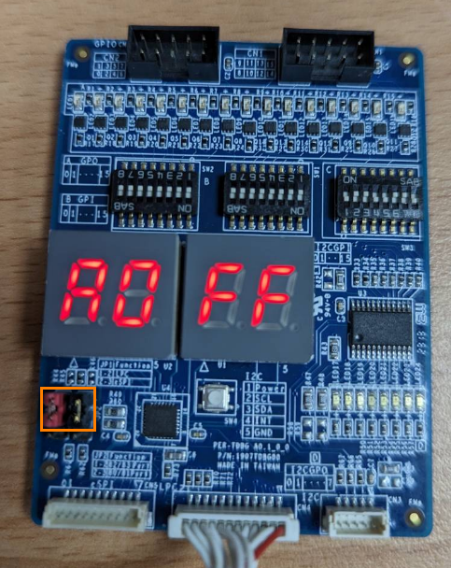
LPC Debug Card測試
Jumper CAP JP1 & JP2要選(1-2)如下圖，Connector要選擇CN4。

Slide 34
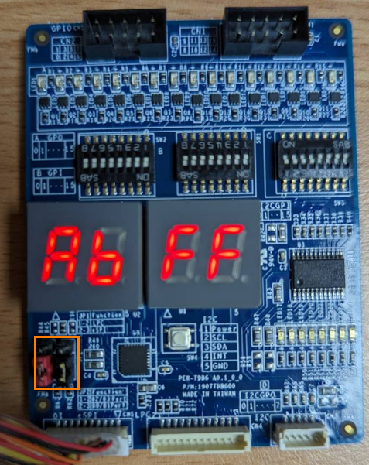
eSPI Debug Card測試
Jumper CAP JP1 & JP2要選(2-3)如下圖，Connector要選擇CN5。

Slide 35


